Slide 1
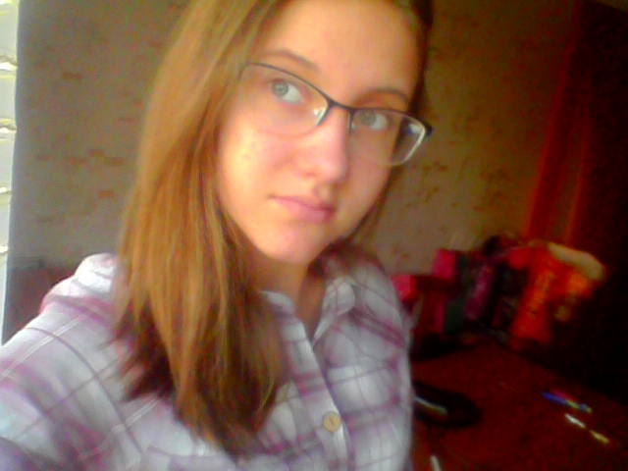
Коралловый кот-сердечко
проект
Выполнила ученица 7 «Б» класса школы 157 Кириллова Софья
Консультант- учитель
технологии Парамошкина Т.А.

Slide 2
Цель проекта
Связать в подарок интересную игрушку для мамы, ко дню её рождения.
Найти (зная, что любит мама) рисунки игрушек, которые,
я думаю, ей понравятся.
Научиться новым приемам вязания, если это будет необходимо, для того, чтобы порадовать мою маму, и для меня тоже, это останется на долгие годы со мной - мои знания и навыки.

Slide 3
История появления вязания
Пройдя через столетия , этот вид рукоделия , дошёл до наших дней, претерпев ряд изменений и став более совершенным.
Вязание крючком , как и любая другая разновидность прикладного искусства, непрестанно развивается , вбирая в себя опыт художественного творчества различных культур и времени.
История возникновения вязания крючком свидетельствует: жители Китая и арабы также умели пользоваться загнутыми на концах палочками. Они владели техникой вязки , позволяющей создать сложные многоцветные узоры..

Slide 4
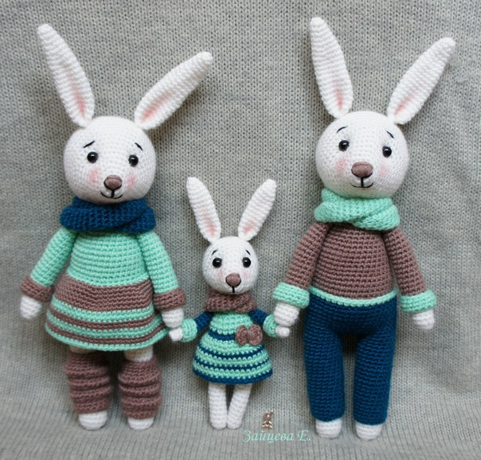
В нашей стране история вязания крючком датируется началом 19 века. Крестьянами чаще всего использовалась овечья шерсть, из которой вязали рукавицы, носочки, сапожки.
Кроме того, искусные мастерицы создавали кружева для отделки одежды и украшения скатертей, занавесок, применяя узоры из вышивки крестом и ткачества

Slide 5
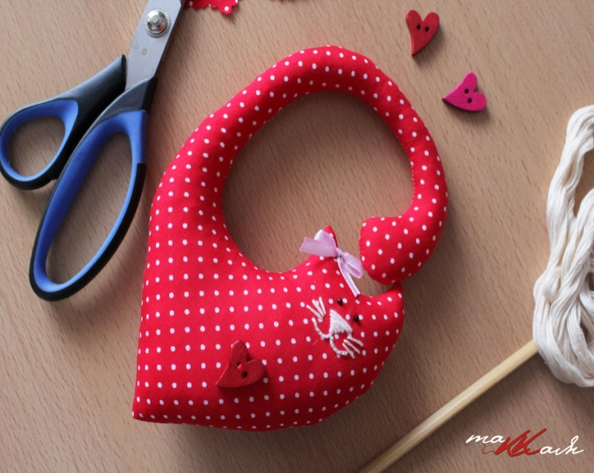
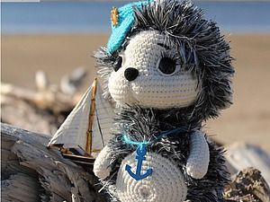
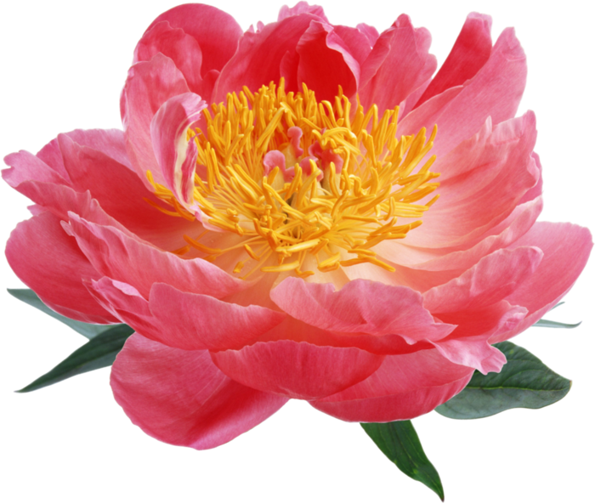
Кот-сердце
Пушистый ёжик
Выбор игрушки
Весенний пион
Семья кроликов

Slide 6
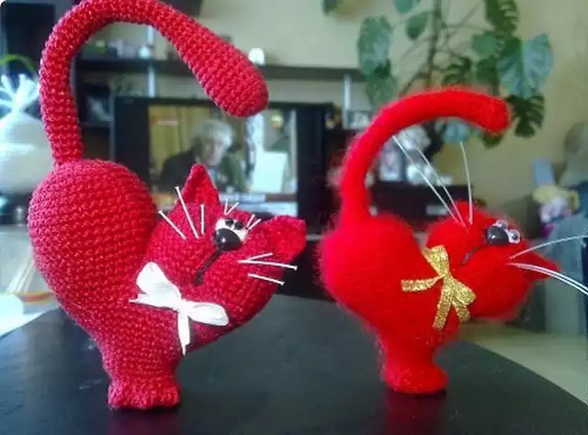
Обоснование работы
Я решила связать этого кота в подарок маме на день рождения. Я нашла это изделие в социальной сети В контакте. Мне очень понравилась эта идея , потому что хотелось сделать , что-то необычное и красивое. Вязка не заняла у меня много времени, и научила некоторым новым техникам вязания, таким как пышный столбик , и соединение двух деталей с помощью крючка.

Slide 7
Выбранная игрушка

Slide 8
Техника безопасности при работе с крючком и спицами
1.1 Вязальные крючки должны быть хорошо отшлифованы. Хранится в пенале.
1.2 Во время работы следует быть внимательным и аккуратным.
2.1 Убрать волосы под косынку.
2.2 Организовать своё рабочее место. Свет должен падать слева или спереди.
2.3 Ножницы должны лежать с сомкнутыми лезвиями, передавать кольцами вперёд.
3.1 Крючки использовать только по назначению.
3.2 Нельзя делать резких движений в сторону рядом сидящего человека.
3.3 Следить за правильной организацией рабочего места.
4.1 При плохом самочувствии сообщить учителю.
4.2 При получении травмы оказать первую медицинскую помощь.
5.1 По окончании работы снять спецодежду.
5.2 Привести рабочее место в порядок.

Slide 9
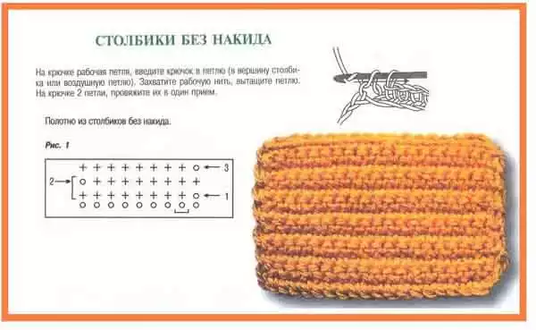
Выбранный способ вязания

Slide 10
Инструменты и материалы
№ | Название | Стоимость | Количество
1 | Крючок 2.5 | 100 рублей | 1 штука
2 | Пряжа акрил 100% | 75 рублей | 1 моток
3 | Пластиковые глаза | 5 рублей за штуку | 2 штуки
4 | Пластиковый нос | 10 рублей | 1 штука
5 | Итог | 195 рублей | Всего
Не дорого, связано своими руками, это гораздо приятнее для мамы,
чем купленная в магазине игрушка.

Slide 11
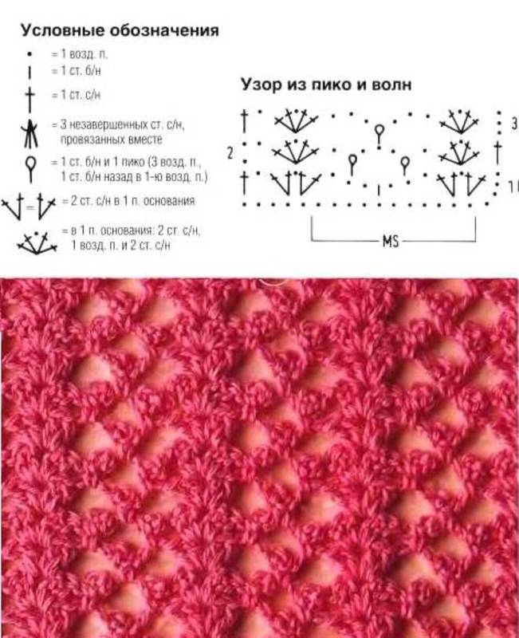
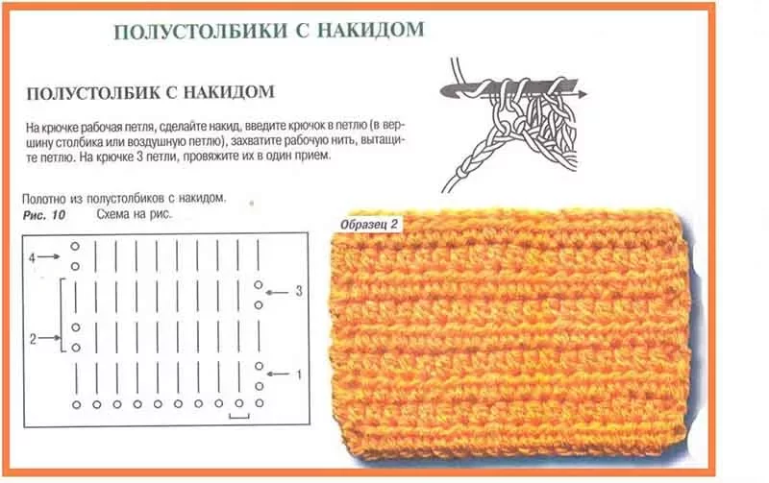
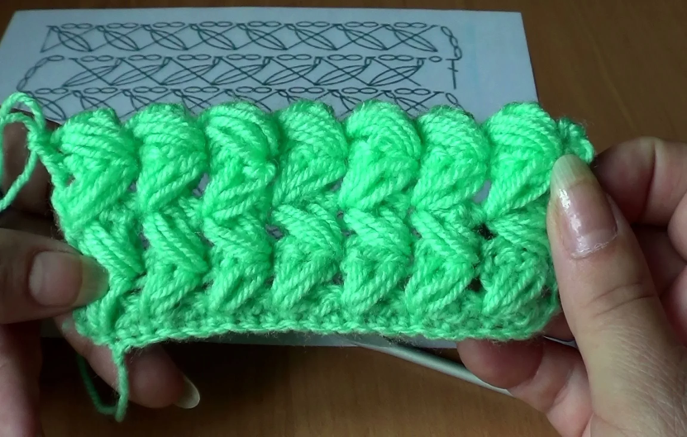
Образцы вязания

Slide 12
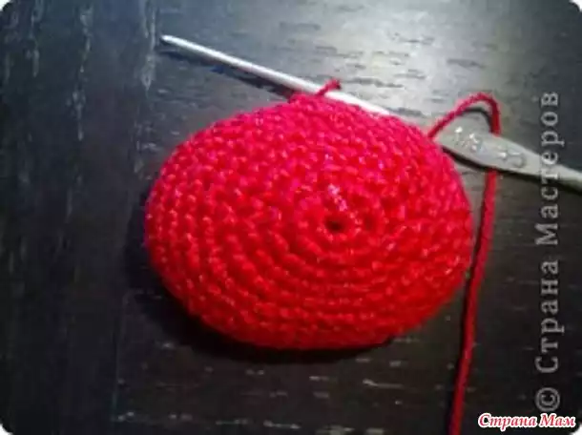
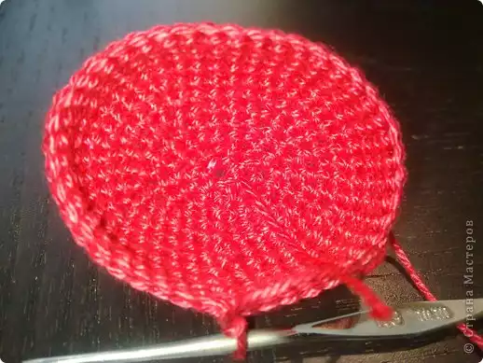
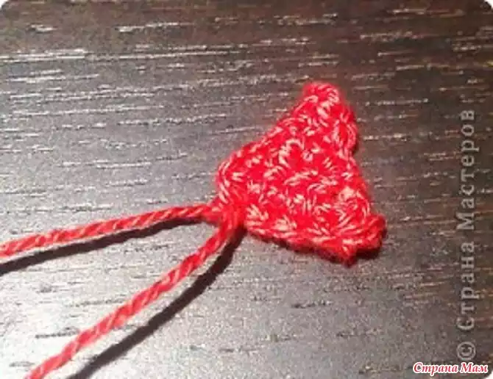
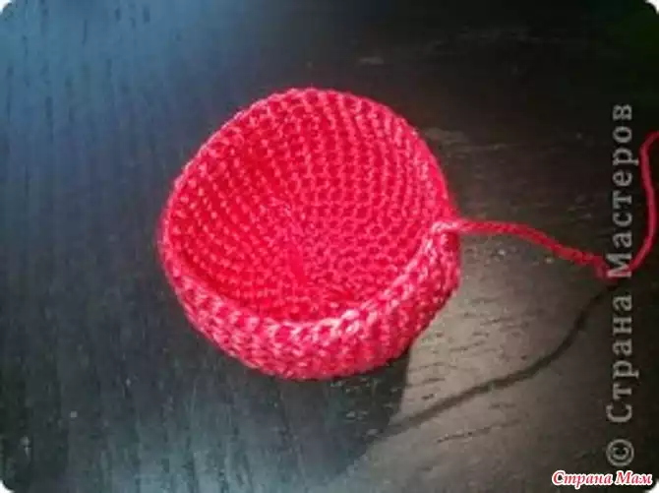
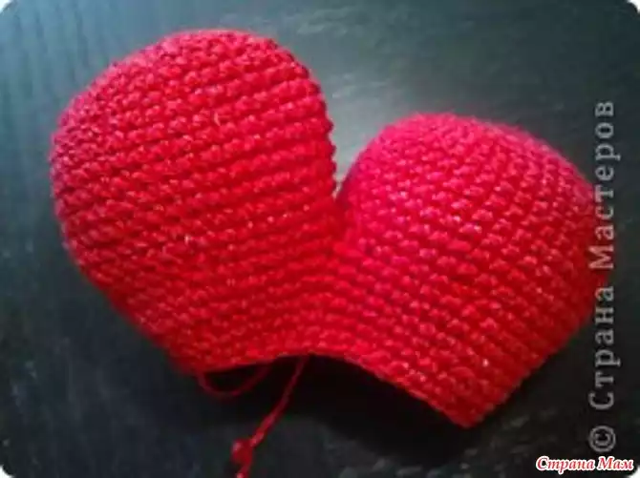
Этапы выполнения работы

Slide 13
Моей целью в проекте было сделать подарок для мамы, научиться соединить две части изделия без иглы, научиться вязать пышный столбик и работать с крупным изделием. Для того чтобы этому научиться я нашла в интернете описание и схему этой игрушки, просмотрела видео-уроки по тем приёмам, которые делать я не умела.

Slide 14
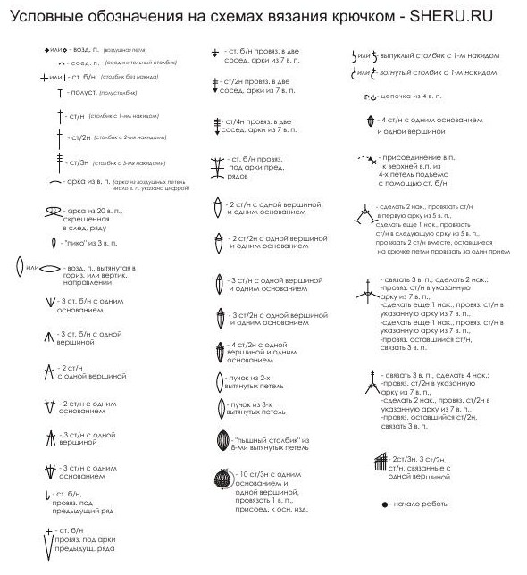
Условные обозначения

Slide 15
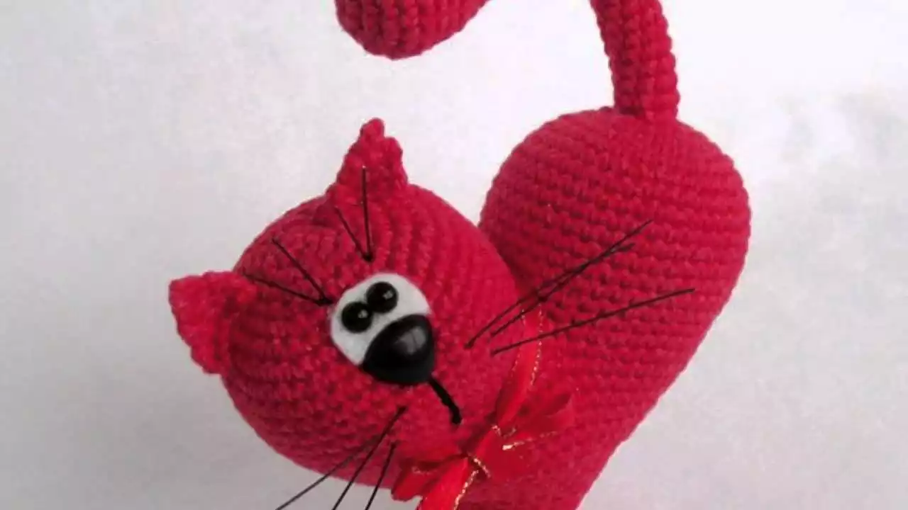
Реклама
В подарок игрушка
Приятна и молодой, и старушке!

Slide 16
Самооценка
Сделав этот проект я достигла всех своих задач и целей. Не всё получалось с первого раза, но я старалась и в конечном итоге мой кот-сердце получился. Я осталась им довольна, а мама была в восторге получив такой подарок.

Slide 17
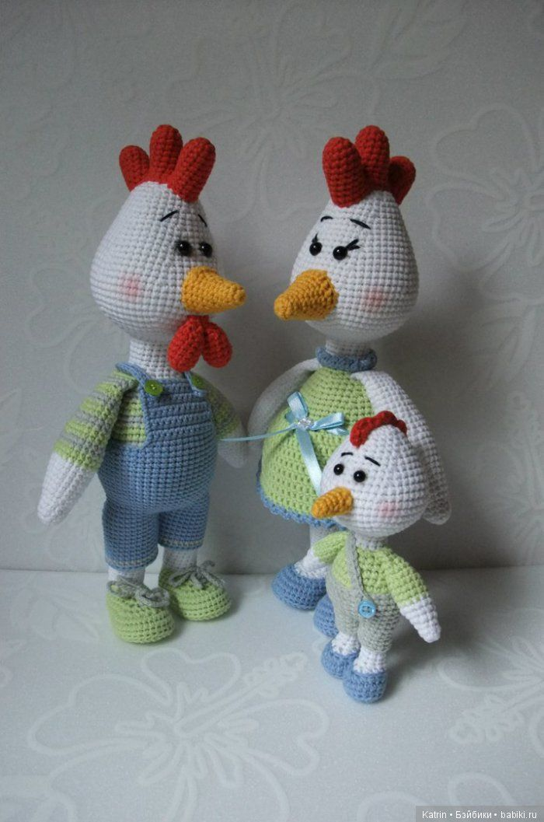
Спасибо за внимание

